Slide 1
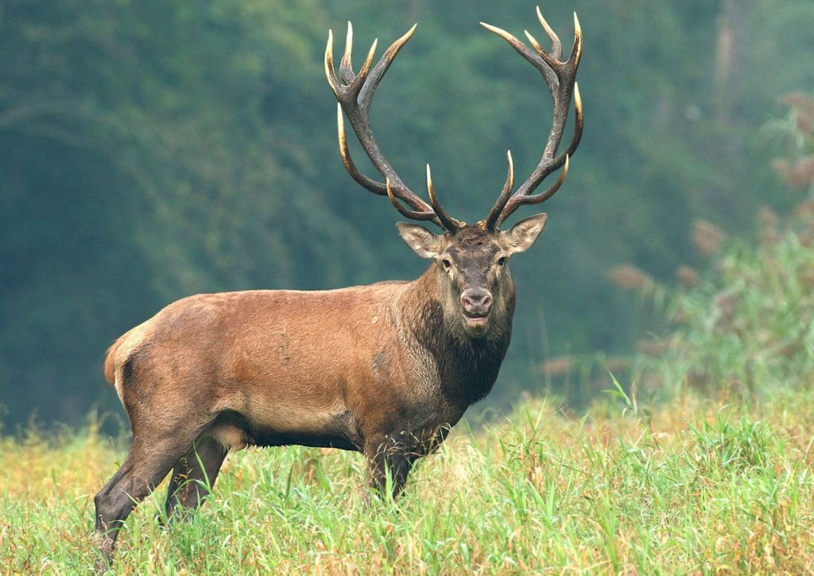
Wytyczne do realizacji Programu mającego na celu poszerzenie wiedzy o ryzyku wystąpienia przewlekłej wyniszczającej choroby jeleniowatych (CWD)

Slide 2
Nadzór, koordynacja, wykonanie
Nadzór – Główny Lekarz Weterynarii
Koordynacja – wojewódzcy lekarze weterynarii
Powiatowy lekarz weterynarii 1 – powiatowego lekarza weterynarii właściwy dla miejsca pochodzenia zwierzęcia
Powiatowy lekarz weterynarii 2 - powiatowego lekarza weterynarii właściwy dla miejsca pobrania próbki

Slide 3
Nadzór, koordynacja, wykonanie
Urzędowy lekarz weterynarii
protokół pobrania próbki
PLW właściwy dla miejsca pochodzenia zwierzęcia (PLW 1)
PLW właściwy dla miejsca pobrania próbki (PLW 2)
koordynator WIW
konieczność zaprzestania pobierania próbek
konieczność uzupełnienia liczby próbek

Slide 4
Gatunki podlegające badaniom
1) euroazjatycki renifer tundrowy (Rangifer tarandus tarandus);
2) fiński renifer leśny (Rangifer tarandus fennicus);
3) łoś (Alces alces);
4) sarna (Capreolus capreolus);
5) jeleń wirginijski (Odocoileus virginianus);
6) jeleń szlachetny (Cervus elaphus)

Slide 5
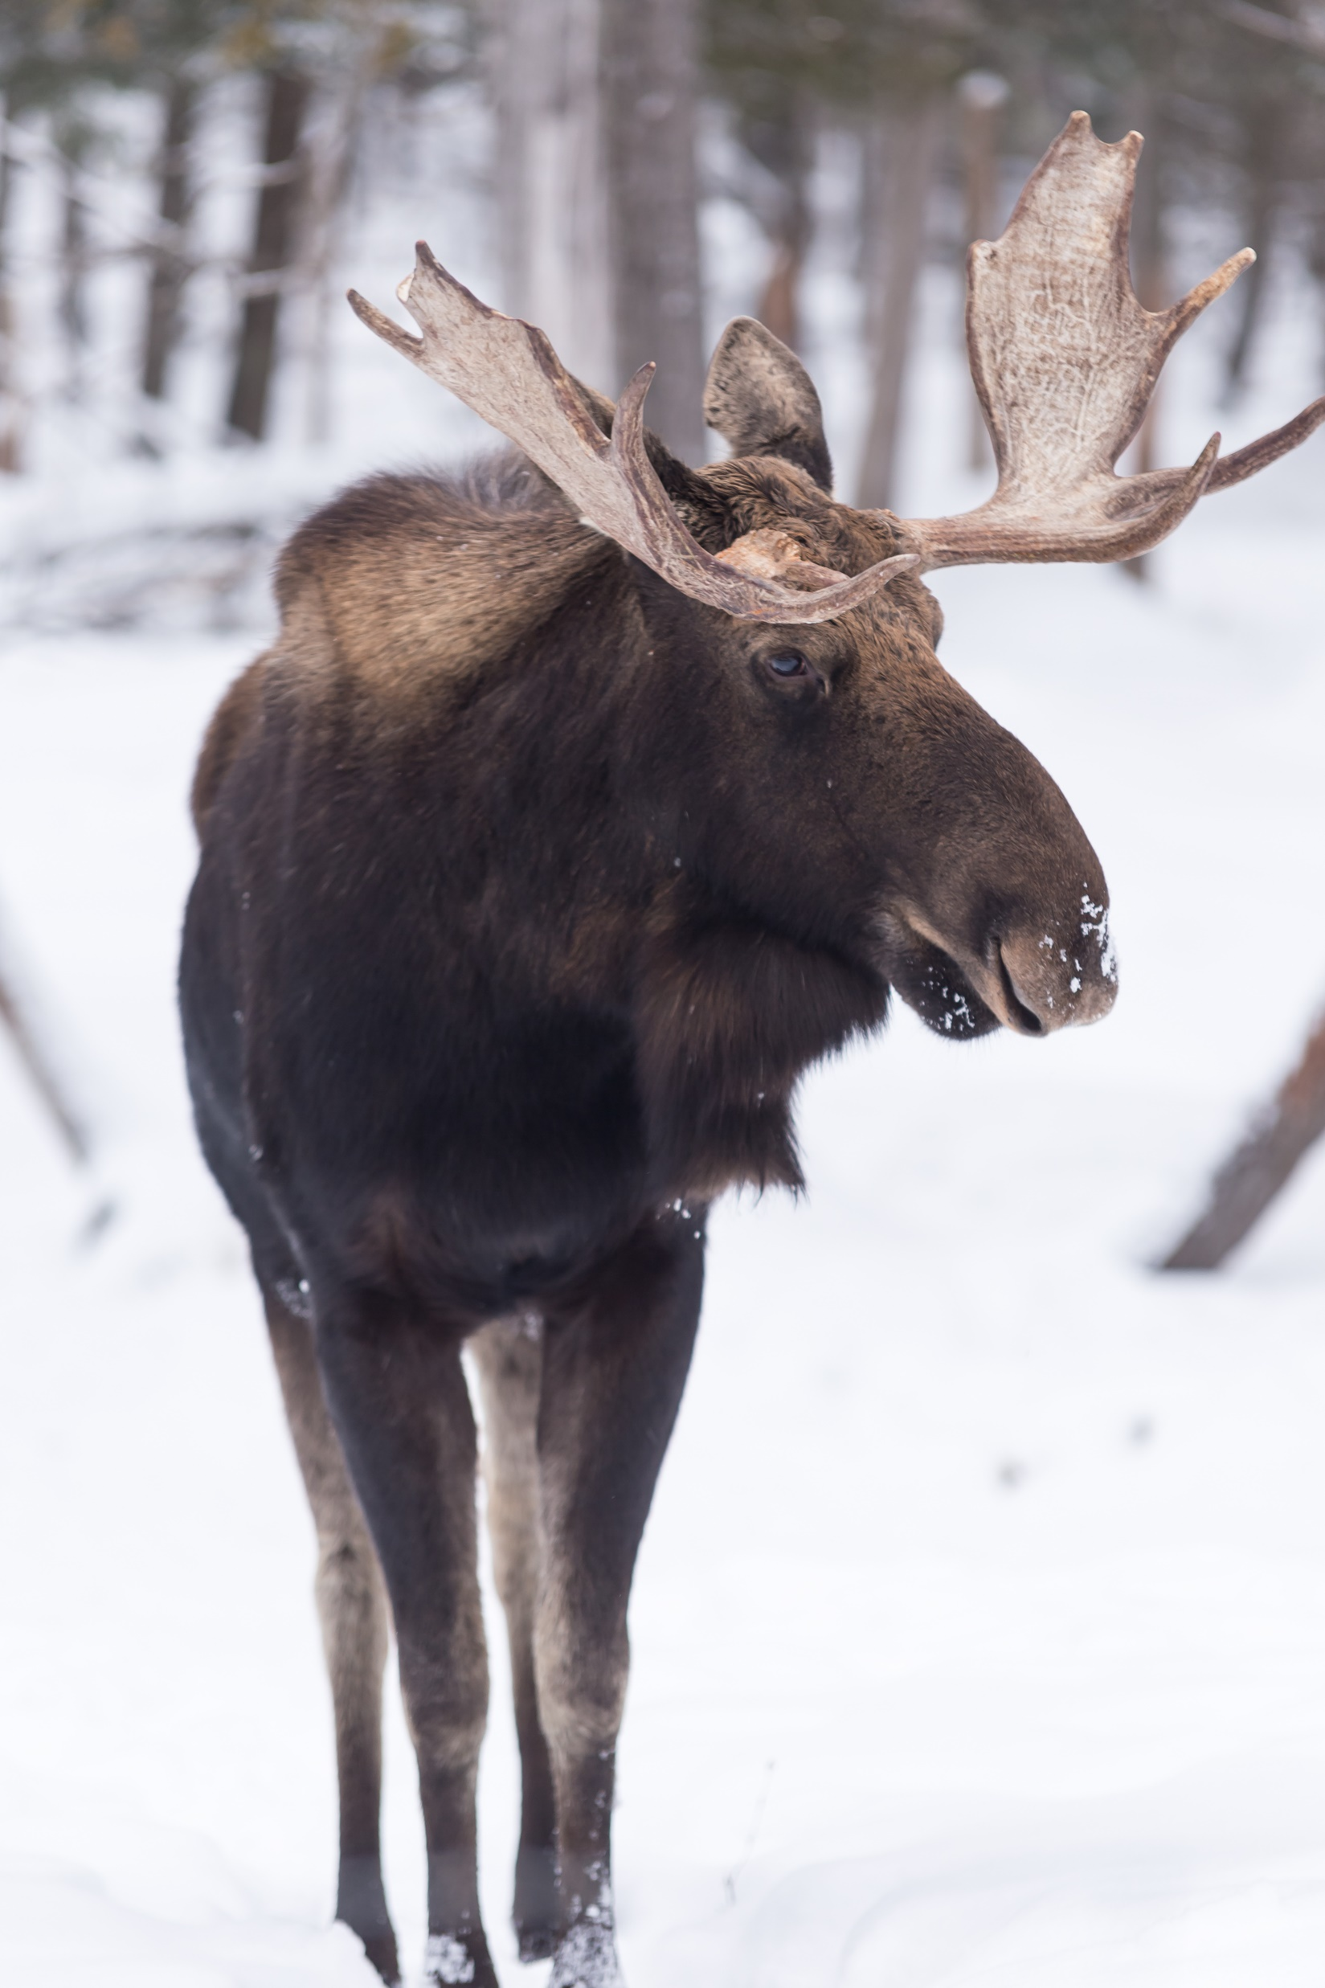
Gatunki podlegające badaniom łoś (Alces alces)
Zagęszczenie łosi w okręgach łowieckich w 2015 roku
(osobniki na 1000 ha powierzchni leśnej)

Slide 6
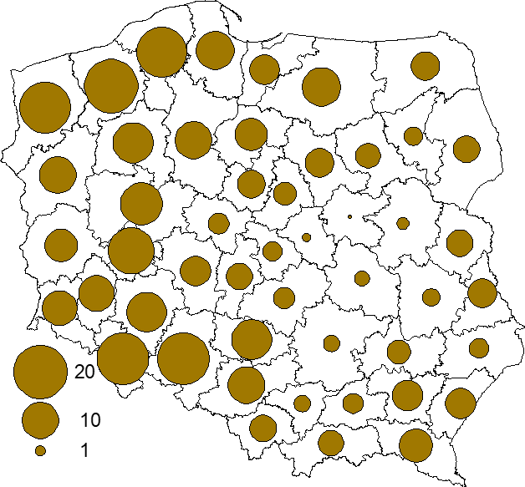
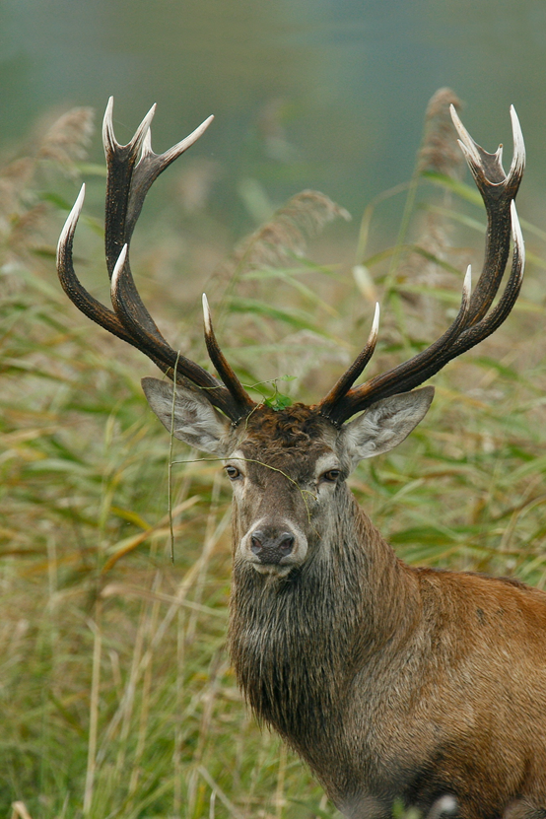
Gatunki podlegające badaniom jeleń szlachetny (Cervus elaphus)
Pozyskanie jeleni w okręgach łowieckich w sezonie 2014/15
(sztuki na 1000 ha powierzchni leśnej)

Slide 7
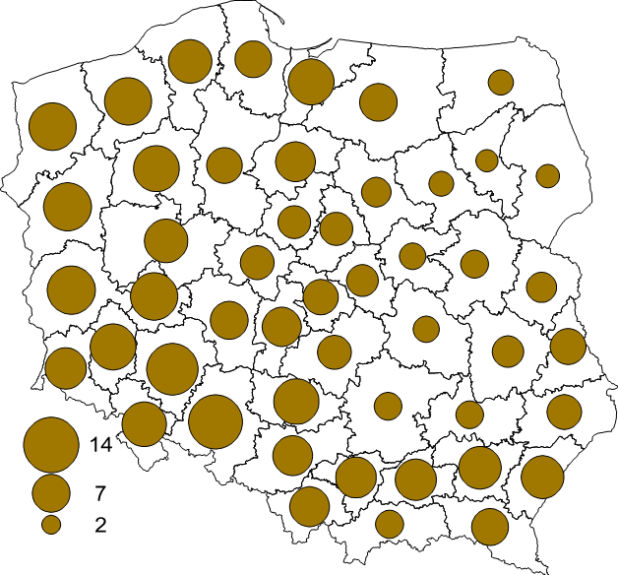
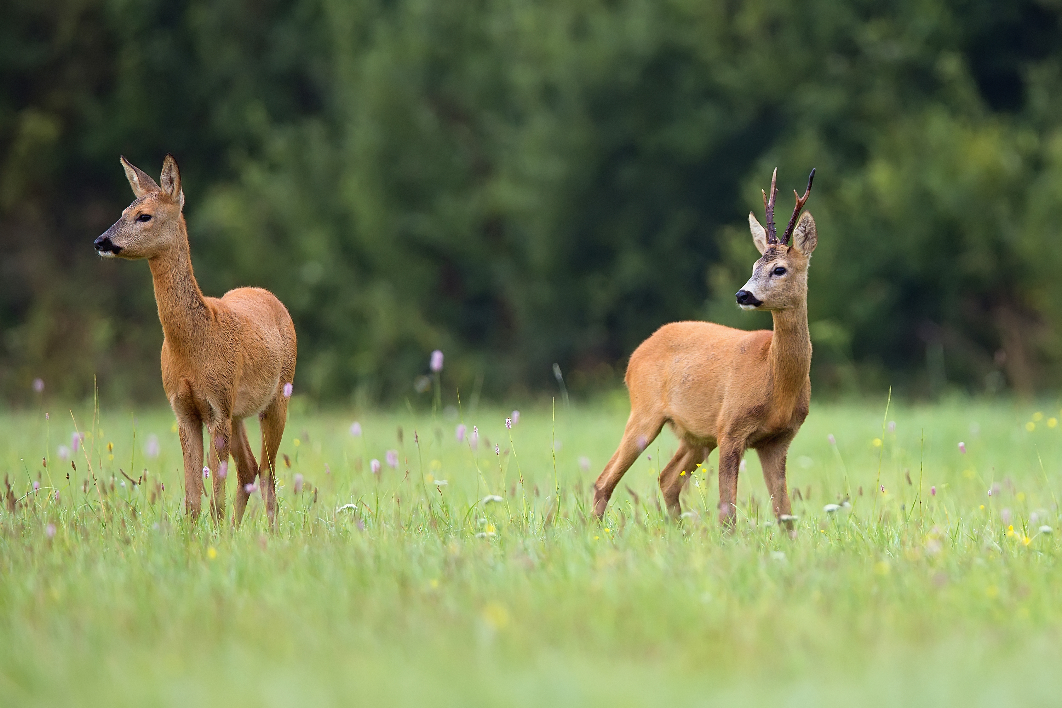
Gatunki podlegające badaniom sarna (Capreolus capreolus)
Pozyskanie saren w okręgach łowieckich w sezonie 2014/15
(sztuki na 1000 ha powierzchni ogólnej)

Slide 8
Grupy docelowe
1) w przypadku jeleniowatych utrzymywanych w warunkach fermowych i żyjących w niewoli:
a) padłe lub poddane eliminacji - znalezione martwe na zamkniętym terytorium, na którym są utrzymywane, podczas transportu lub w rzeźni, uśmiercone z powodów zdrowotnych lub ze względu na wiek,
b) u których występują objawy kliniczne lub które są chore, wykazujące oznaki nienormalnego zachowania lub zaburzeń narządu ruchu lub będące ogólnie w złym stanie zdrowia,
c) poddane ubojowi jeleniowate utrzymywane w warunkach fermowych, które uznano za niezdatne do spożycia przez ludzi,
d) poddane ubojowi jeleniowate utrzymywane w warunkach fermowych uznane za zdatne do spożycia przez ludzi, jeżeli dane państwo członkowskie zidentyfikowało mniej niż 3 000 jeleniowatych utrzymywanych w warunkach fermowych lub żyjących w niewoli należących do grup wymienionych w lit a–c;
Grupy zwierząt wymienione w lit a–c są określane jako grupa ryzyka.

Slide 9
Grupy docelowe
2) w przypadku dzikich jeleniowatych:
a) padłe lub poddane eliminacji dzikie lub częściowo oswojone jeleniowate, znalezione martwe w naturalnym środowisku, jak również częściowo oswojone jeleniowate znalezione martwe lub uśmiercone z powodów zdrowotnych lub ze względu na wiek,
b) zranione lub zabite na drogach lub przez drapieżniki, potrącone przez pojazdy drogowe lub przez pociągi albo zaatakowane przez drapieżniki,
c) dzikie i częściowo oswojone jeleniowate, u których występują objawy kliniczne lub które są chore, u których zaobserwowano oznaki nienormalnego zachowania lub zaburzeń narządu ruchu, lub będące ogólnie w złym stanie zdrowia,
d) upolowane dzikie jeleniowate, które uznano za niezdatne do spożycia przez ludzi,
e) upolowane dzikie jeleniowate łowne uznane za zdatne do spożycia przez ludzi, jeżeli dane państwo członkowskie zidentyfikowało mniej niż 3 000 dzikich i częściowo oswojonych jeleniowatych należących do grup wymienionych w lit. a–d.
Grupy zwierząt wymienione w lit a–d są określane jako grupa ryzyka.

Slide 10
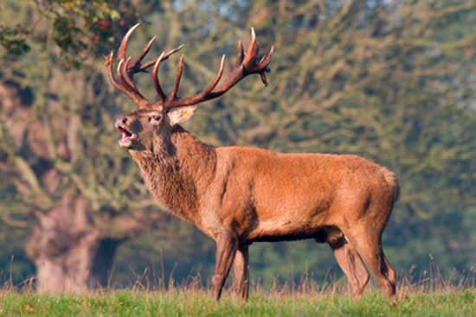
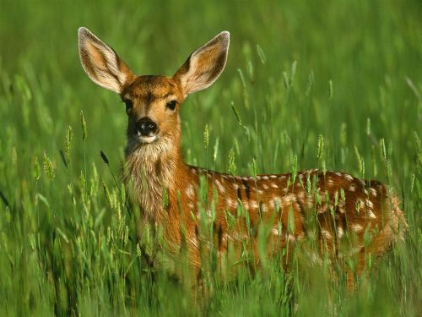
Wiek zwierząt
Próbki pobiera się od jeleniowatych w wieku powyżej 12 miesiąca życia. Wiek ocenia się na podstawie uzębienia oraz oczywistych oznak dojrzałości płciowej.

Slide 11
Podstawowe jednostki próbkobrania
1) 100 PJP dla jeleniowatych hodowlanych i utrzymywanych w niewoli, które odpowiadają liczbie gospodarstw utrzymujących jeleniowate hodowlane
100 PJP → 3000 zwierząt/ 3 lata
1 PJP → 30 zwierząt / 3 lata = 1 PJP → 10 zwierząt/ rok
Próbki są pobierane w gospodarstwach (ze względu na ograniczoną liczbę jeleniowatych hodowlanych w Polsce, próbki będą pobierane ze wszystkich dostępnych gospodarstw w danym powiecie) lub w zakładzie utylizacyjnym.
W przypadku niewypełnienia wymogu uzyskania odpowiedniej liczby próbek od jeleniowatych hodowlanych z grupy ryzyka próbki należy pobrać również w rzeźni od jeleniowatych hodowlanych poddanych ubojowi uznanych za zdatne do spożycia przez ludzi, jak również uznanych za niezdatne do spożycia przez ludzi.

Slide 12
Podstawowe jednostki próbkobrania
2) 16 PJP dla jeleniowatych dzikich lub częściowo oswojonych 16 województw
16 PJP → 3000 zwierząt/ 3 lata
1 PJP → 188 zwierząt / 3 lata = 1 PJP → 63 zwierząt/ rok
Pobiera się od zwierząt padłych oraz zabitych w wypadkach komunikacyjnych.
Dodatkowo, jako uzupełnienie liczby próbek, pozyskuje się próbki od zwierząt odstrzelonych.

Slide 13


Porozumienie między Głównym Lekarzem Weterynarii a Przewodniczącym Zarządu Głównego Polskiego Związku Łowieckiego, Łowczym Krajowym
pozyskanie głowy na miejscu odstrzelenia
Głowa (węzły chłonne) i protokół przekazywane do PLW właściwego miejscowo
myśliwi
PLW pobiera próbkę
PLW próbki do ZHW
utylizacja
Siedlce
Leszno
Kraków

Slide 14
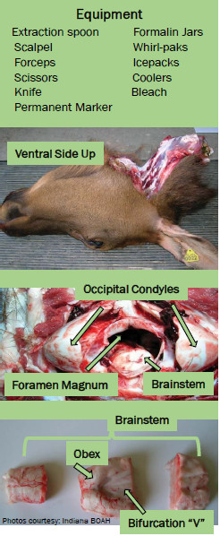
Materiał do pobrania
próbka zasuwki
oraz
zagardłowe węzły chłonne,
migdałki
inne węzły chłonne głowy.
Materiał pozostały powinien zostać zamrożony w temperaturze minus 20°C do ew. badania potwierdzającego

Slide 15
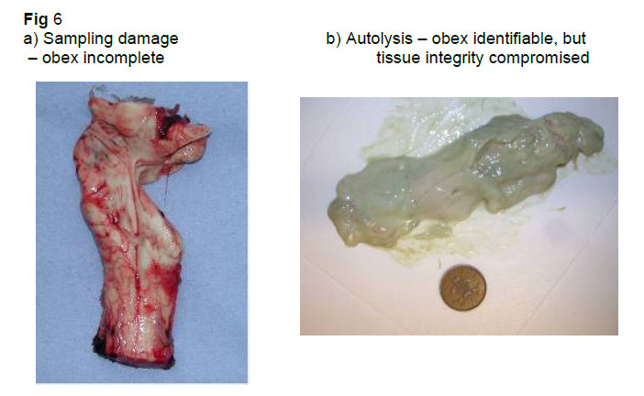
Materiał do pobrania

Slide 16
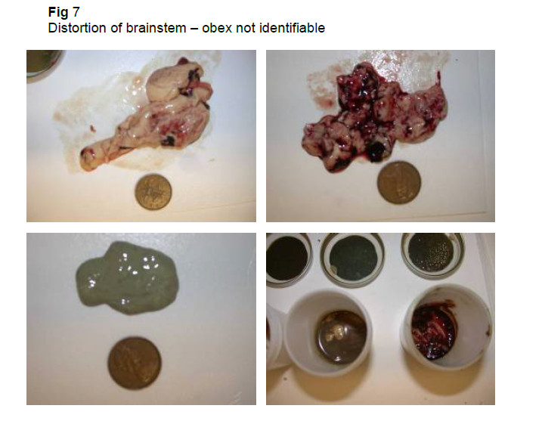
Materiał do pobrania

Slide 17
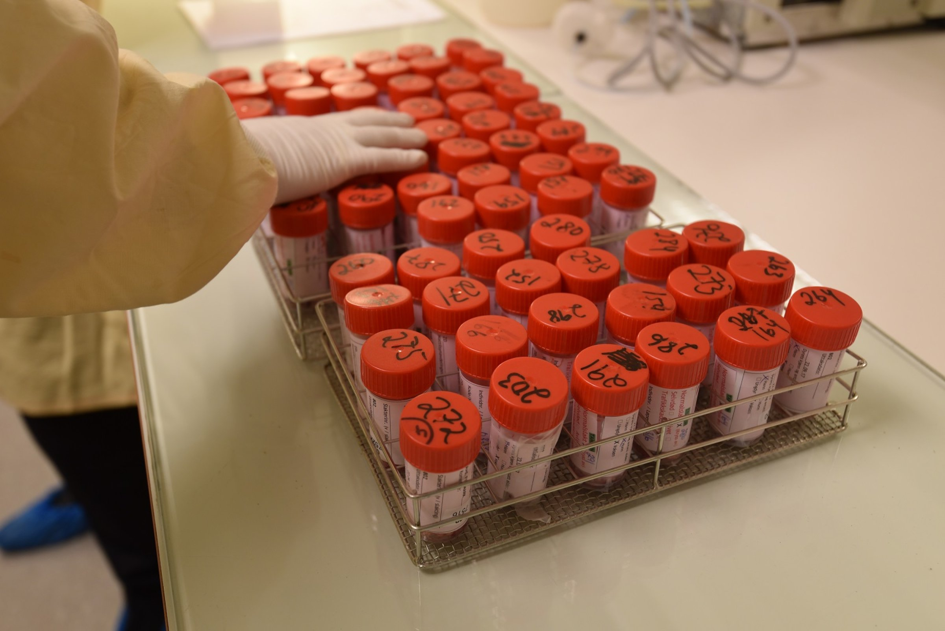
Szybkie testy:
a) szybkie testy:
Bio-Rad TeSeE SAP rapid test, z wykorzystaniem dodatku CWD;
Idexx Herdchek Chronic Wasting Disease Antigen Test Kit, EIA;
Idexx HerdChek Bovine Spongiform Encephalopathy-Scrapie Antigen Test Kit, EIA;
b) badania potwierdzające:
— metoda immunohistochemiczna (IHC),
— metoda Western blot

Slide 18
Genotypowanie
Wynik dodatni
- obowiązek określenia białka prionowego
Wynik ujemny
określenie genotypu białka prionowego
przechowywanie próbki tkanki w stanie zamrożonym co najmniej do dnia 31 grudnia 2021 r., aby umożliwić genotypowanie, jeżeli tak postanowi KE.

Slide 19
Sprawozdawczość
Próbki pobrane od:
sztuk padłych i zabitych - wykazywane w sprawozdaniach miesięcznych przez PLW właściwego dla miejsca pobrania próbki
sztuk poddanych ubojowi - wykazywane w sprawozdaniach miesięcznych przez PLW właściwego dla miejsca usytuowania rzeźni

Slide 20
Sprawozdania
przesyłane do GIW wraz ze sprawozdaniami dotyczącymi TSE – do ostatniego dnia miesiąca następującego po miesiącu sprawozdawczym

Slide 21
Sprawozdania
Dane:
a) liczbę przekazanych do badania próbek pobranych od jeleniowatych, według grup docelowych zgodnie z następującymi kryteriami:
— identyfikator podstawowej jednostki próby (PJP),
— gatunek,
— system zarządzania: utrzymywane w warunkach fermowych, żyjące w niewoli, dzikie lub częściowo oswojone,
— grupa docelowa,
— płeć;
b) wyniki szybkich testów i badań potwierdzających (liczbę wyników dodatnich i ujemnych)
c) położenie geograficzne pozytywnych przypadków CWD;
d) genotyp i gatunek każdego z jeleniowatych, u którego wykryto CWD;
e) genotyp jeleniowatych poddanych badaniom w kierunku CWD, których wynik był ujemny, jeżeli przeprowadzono takie badanie w celu ustalenia genotypu.

Slide 22
Dziękuję za uwagę
joanna.hankiewicz@wetgiw.gov.pl

